Slide 1
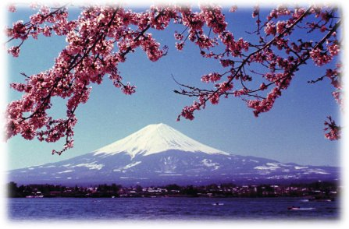
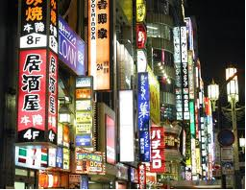
Japani - Nousevan auringon maa

Slide 2
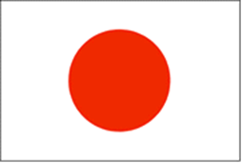
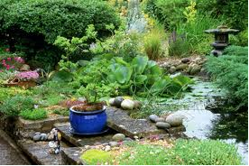
Tietoa Japanista
Maan nimi äännetään japaniksi joko Nippon tai Nihon, ja se tarkoittaa kirjaimellisesti "päivänvalon alkuperä" eli auringonnousun maa.
Japanin väkiluku on noin 125 miljoonaa,
pinta-alaltaan 378.000 km2 ja Japanin saariryhmä on 3800 km pituinen

Slide 3
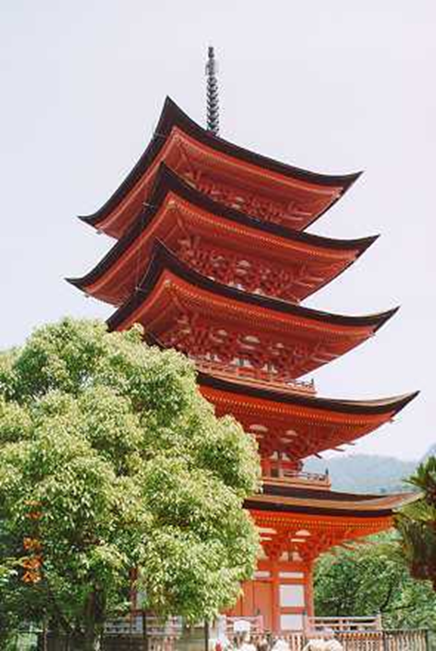
Uskonnollisuus
Japanilaiset kuuluvat sekä shintolaisuuteen että buddhalaisuuteen.
Shintolaisuus keskittyy tämän puoleiseen elämään, Buddhalaisuus kuuluu kuoleman ja kuoleman jälkeisyyden
-> Uskontojen välillä ei Japanissa esiinny jännitteitä
Ruokaan liittyviä käskyjä tai kieltoja ei ole
Kohtuullisuus, ruokatottumukset liittyvät kulttuuriin

Slide 4
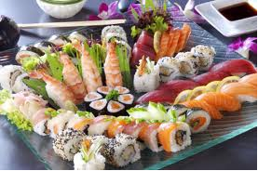
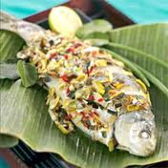
Japanilainen keittiö
Eniten kalaa syövä kansakunta koko maailmassa
Aistikkuus, yksinkertaisuus ,esteettisyys yhtä tärkeää kuin ruoan maku
Ruoan valmistus ja esillepano tarkkaan harkittu, kukin ruokalaji tarjotaan sen muotoon, väriin tunnelmaan sopivassa astiassa
Maut mietoja , hienovaraisia, mausteet korostavat ruoan luonnollista makua, eivät peitä sitä
Raaka-aineita kypsytetään mahdollisimman vähän-> maut ja rakenteet sekä väri säilyvät mahdollisimman muuttumattomina ->vaaleaa soijaa käytetään vaaleisiin kaloihin ja vihanneksiin, kirkkaisiin liemiin
Raaka-aineet tuoreita, laadukkaita, vähärasvaisia
Jokaisella vuodenajalla erikoisuutensa, sesongit
Pöytään katettu myös puikot ja kuumat pyyhkeet käsille
Ruokajuomana sake, olut tai soijapaputahnasta valmistettua misokeittoa, joskus vihreää teetä
Puikot ainoat ruokavälineet, keitto hörpitään kupin reunalta

Slide 5
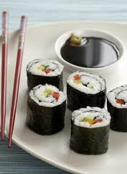
Japanilaista ruokaa
Soijakastike japanilaisen keittiön pääraaka-aineista. Valmistus käyttämällä soijapavuista, vehnästä, vedestä ja suolasta ->käyminen ½ vuotta-> pastörointi ja pullotus
Perusruoka riisi, vähintään kerran päivässä
Tunnetuimmat herkut sushi ja sashimi (raakaa kalaa wasabin ja soijakastikkeen kanssa )
Tärkeä raaka-aine merilevät, yli 20 lajia (keräys käsin, verkoilla tai sukeltamalla)
Tempura on jättiravuista, kalasta ja vihanneksista uppopaistettu kevyesti, lähes pitsimäiseksi kuorrutettu herkku.
Nabe, pataruoka kypsennetään ruokailijoiden kesken pöydässä lämmönlähteen päällä olevassa padassa-> shabushabu ja sukiyaki kypsennetty liha ja kasvikset kastetaan ennen syömistä raakaan kananmunaan
Ramen nuudelikeitto pikaruokaa, nautitaan äänekkäästi ryystäen

Slide 6
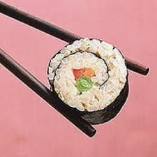
Tikut ristissä ja vähän muutakin muistettavaa
Syömäpuikkoja ei panna ristiin eikä työnnetä riisiin pystyyn. Näin tehdään vain vainajille uhrattaessa.
Syömäpuikoilla ei kaiveta hampaita eikä käytetä kuin haarukkaa ja veistä - japanilainen ruoka on paloiteltu valmiiksi suuhun sopivaksi. Jos pala kuitenkin on suuri, siitä on lupa haukata, ellei onnistu saamaan palaa irti puikoilla.
Riisiä syödessä kulho tuodaan lähelle suuta ja sitä voi pitää myös ’alustana’, kun poimii muita paloja, joista saattaisi tippua nestettä tai palasia.
Tavallisella japanilaisella aterialla, johon kuuluu 4-7 astiaa eri ruokalajia varten, kaikkia ruokia saa syödä samanaikaisesti ja vuorotellen.

Slide 7
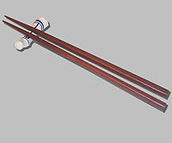
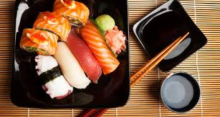
Keittoa ’juodaan’ maljasta muiden suupalojen lomassa.
Kuumaa nuudelikeittoa saa ryystää äänekkäästi, mutta röyhtäisy kuuluu toiseen kulttuuriin.
Älä koskaan pyydä ketsuppia tai kaada soijakastiketta riisin päälle. (Ethän tekisi sitä uusien perunoittenkaan kanssa!)
Älä niistä ruokapöydässä.
Ennen ateriaa japanilainen sanoo "itadakimasu" ja aterian jälkeen "gochisosama-deshita".

Slide 8
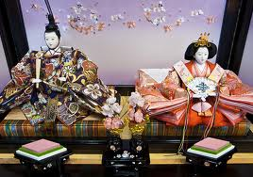
Ruokailutapoja
Nuorten aamupalatottumukset ovat viime vuosina länsimaistuneet Japanissa, ja aamupalaksi syödään mm. leipää.
Keski-ikäisten ja sitä vanhempien ihmisten ikäluokka syö aamulla mm. riisiä, misokeittoa, raakaa kananmunaa, ja nattota (eli hapatettuja soijapapuja).
Illalla tyypillistä ruokaa ovat näiden lisäksi paistettu kala tai liha, keitetty ruoka ja vihannekset.
Uutena vuotena syödään mochi-riisikakkuja, ja juhlissa taas punaista riisiä ja sushia. Lisäksi riisistä voidaan tehdä riisikeksejä, japanilaista sakea, ja siitä saadaan myös misoa.
Tavallisellakin aterialla useita ruokalajeja, kaikki omissa astioissaan

Slide 9
Teeseremonia
Kestää noin tunnin ja vaatii kaiken huomion ja tarkkaavaisuuden.
Chado eli teentie kuuluu länsimailla tunnetuimpiin japanilaisen kulttuurin muotoihin.
Oikeaoppinen teeseremonia tapahtuu aina siihen erikseen varatussa tilassa.
Vanhoihin japanilaistaloihin kuuluu oma teepuutarhan keskellä sijaitseva teehuoneensa.
Teeseremonian tarkoituksena ei ole ravita niinkään ruumista vaan mieltä ja siihen tarvittavat välineet ovat valaistuneen mestarin luomuksia.
Yksinkertaisen kauniit teekulhot ovat perheiden vaalimia perintökalleuksia.

Slide 10
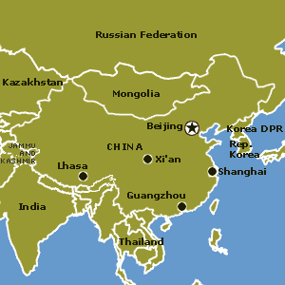
Kiina
Kiina ja Japani

Slide 11
Kiina

Slide 12
Kiinalainen ruoka ja tapakulttuuri
Kiinalainen keittotaito
Kiinalainen keittiö on ruoan, maun, värin ja rakenteen harmoniaa
Kiinalainen ruokakulttuuri jaotellaan pohjoiseen, itäiseen , läntiseen ja eteläiseen osaan
Kiinalaiset syövät kolme ateriaa päivässä
Ruokailutilanne on vilkas, sosiaalinen ja ystävällinen

Slide 13
Kiinalaiset ruokailutavat
Kaikki ruoat katetaan pöytään yhtä aikaa
Ruoka otetaan ruokailijan omilla syömäpuikoilla yhteisestä kulhosta
Riisikippo on jokaisella erikseen
Tärkein ruoan valmistusväline guo eli wok-pannu
Ruokalajit täydentävät toisiaan: suolaiset ja makeat, lempeät ja tuliset vuorottelevat

Slide 15
Uppopaistaminen

Slide 16
Uppopaistaminen
kypsennettävä ruoka-aine tai leivonnainen upotetaan runsaaseen rasvaan
suos. valurautapataa
kansi, siltä varalta että rasva syttyy palamaan
ei saa kaataa vettä, ettei vesi roisku ja palo leviä

Slide 17
Rasvan oltava
puhdasta
hajutonta
mautonta
100% rasvaa
korkeasavuamispiste
monityydyttymättömien rasvahappojen määrä (vähemmän parempi)
tavallisesti rypsiöljy, palmuöljy, kookosrasva

Slide 18
170-180 asteinen rasva
Jos rasva on liian kylmää, sitä imeytyy runsaasti kypsennettävään tuotteeseen, jos taas liian kuumaa, kypsennettävä tuote palaa pinnalta, muttei kypsy sisältä
Rasva ympäröi kypsennettävän tuotteen ja siirtää lämpöä
Kiinteä pintaiseen tuotteeseen imeytyy vähemmän rasvaa, kuin huokoiseen

Slide 19
Käytön jälkeen rasva tulee jäähdyttää ja siivilöidä
Samaa rasvaa voi käyttää 2-3 kertaa (Huom. rasva imee kypsennettävistä tuotteista makua)
Paistorasvaa ei saa hävittää kaatamalla viemäriin

Slide 20
Friteeraus
Tuote kuorrutetaan jauhoilla tai frityyritaikinalla ja sen jälkeen uppopaistetaan

Slide 21
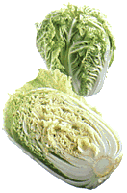
Lähteet
Aaltonen, I., Laurimaa, S. & Lindell. L. ym. 1985. Kiinalainen keittokirja. Idän herkkuja ja ruokakulttuuria.
Liu Xiang.2006. Kiinalaista ruokaa suomalaisessa keittiössä 2.
http://www.opinto.net/uskonto/timomuola/mp_kiinan_muuri.html [luettu 28.2.12].
http://kiinaseura.lasipalatsi.fi/tietoa/kulttuuri01.html [luettu 28.2.12].
http://formin.finland.fi/public/default.aspx?nodeid=17613&contentlan=1&culture=fi-FI[luettu 28.2.12]
http://www.kasvikset.fi/Suomeksi/Asiakkaille/Kasvitieto/Kasvit_A-O/K/Kiinankaali[luettu 28.2.12]

Slide 22
Lähteet
http://www.edu.fi/lukiokoulutus/uskonto/verkkomateriaaleja/uskontojen_maailmat_ue4/japanin_uskonnot
http://www.pihkala.net/JapaninLahetys/JapaninUskonnotKulttuuri.pdf
Pirkko Yamashita http://www.suomi-japani.net/41
http://oppiminen.yle.fi/japanin_maantieto
Jylhä K., Kokko P. & Weckström M. 2004. Japanilainen ruokakirja. Keuruu. Kustannus osakeyhtiö Otava. Otavan kirjapaino Oy
Keittiön kautta
Utelias kokki

